Slide 1


دانشگاه صنعتی امیرکبیر
آزمایشگاه سیستم‌عامل
جلسه سوم: برنامه‌نویسی ماژول‌هاي هسته
و آشنایی با ساختمان‌هاي داده در هسته
مدرس: مینا یوسف‌نژاد

Slide 2
ماژول‌های هسته
ماژول‌های هسته (Kernel Modules) قطعاتی از کد هستند که می‌توانند به صورت پویا به هسته سیستم‌عامل لینوکس بارگذاری و از آن تخلیه شوند. این قابلیت به توسعه‌دهندگان و مدیران سیستم اجازه می‌دهد تا قابلیت‌های جدیدی به هسته اضافه کرده یا قابلیت‌های موجود را تغییر دهند بدون نیاز به بازسازی یا راه‌اندازی مجدد هسته.
مزایای استفاده از ماژول‌ها:
پویایی: امکان افزودن قابلیت‌های جدید به هسته بدون نیاز به بازسازی کل هسته.
بهینه‌سازی حافظه: ماژول‌های غیرضروری می‌توانند بارگذاری نشده باقی بمانند، که مصرف حافظه را کاهش می‌دهد.
انعطاف‌پذیری: توسعه‌دهندگان می‌توانند به سرعت تغییرات را تست و پیاده‌سازی کنند.
مدیریت آسان: امکان به‌روزرسانی یا اصلاح بخش‌های خاصی از هسته بدون تأثیر بر سایر بخش‌ها.

Slide 3
چرخه زندگی ماژول‌های هسته
ماژول‌های هسته دارای چرخه زندگی مشخصی هستند که شامل مراحل زیر می‌باشد:
کامپایل: نوشتن و کامپایل کد ماژول به فایل باینری ko.
بارگذاری: استفاده از ابزارهایی مانند insmod یا modprobe برای بارگذاری ماژول به هسته.
فعال‌سازی: اجرای تابع بارگذاریinit ماژول.
استفاده: ماژول در حال اجرا و ارائه قابلیت‌های خود.
تخلیه: استفاده از ابزارهایی مانند rmmod برای تخلیه ماژول از هسته.
پاکسازی: اجرای تابع تخلیه exitماژول و آزادسازی منابع.

Slide 4
کدنویسی ماژول‌ها:
تابع بارگذاری ( (Initialization Function این تابع زمانی فراخوانی می‌شود که ماژول به هسته اضافه می‌شود.
تابع تخلیه ( (Exit Functionاین تابع زمانی فراخوانی می‌شود که ماژول از هسته خارج می‌شود.
هر ماژول هسته باید شامل هدرهای زیر باشد:
#include <linux/init.h> ←برای ماکروهای module_init و module_exit
#include <linux/module.h> ←برای تعریف ماژول‌ها
#include <linux/printk.h> ← برای استفاده از توابع پرینت

Slide 5
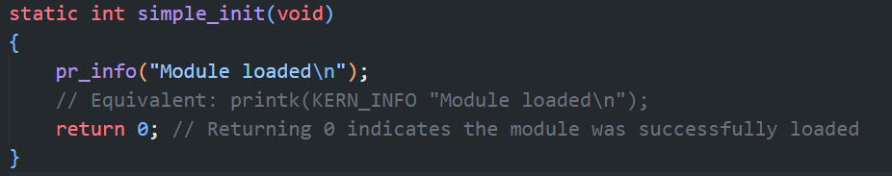
تابع بارگذاری:
این تابع هنگام بارگذاری ماژول به هسته اجرا می‌شود. در این مثال، از تابع pr_info برای چاپ پیام استفاده شده است. این تابع پیام‌ها را در بافر سابقه هسته ذخیره می‌کند.

Slide 6
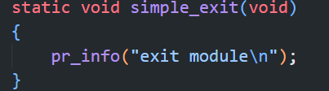
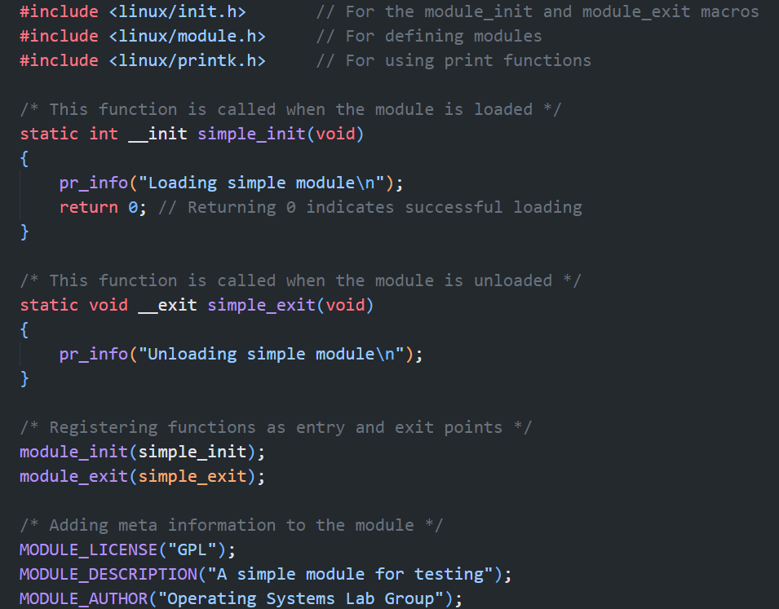
تابع تخلیه:
این تابع هنگام تخلیه ماژول از هسته اجرا می‌شود و برای انجام عملیات پاکسازی استفاده می‌گردد.
برای اینکه هسته بداند کدام توابع باید هنگام بارگذاری و تخلیه ماژول فراخوانی شوند، از ماکروهای module_init و module_exit استفاده می‌کنیم:

Slide 8
برای مشاهده پیام‌هایی که با استفاده از pr_info یا printk ارسال شده‌اند، می‌توانید از دستور journalctl استفاده کنید. به عنوان مثال:
مشاهده لاگ‌های ۵ دقیقه اخیر:
sudo journalctl --since "5 minutes ago"
فیلتر کردن لاگ‌ها برای پیام‌های خاص (مثلاً پیام حذف ماژول):
sudo journalctl --since "5 minutes ago" | grep "Removing module "

Slide 9
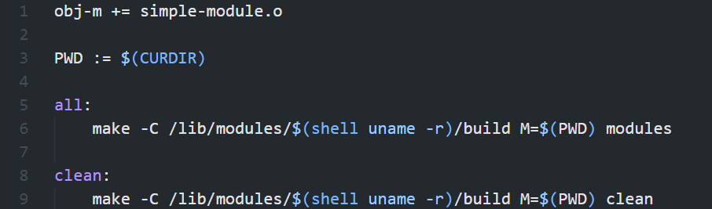
Makefile

Slide 10
برای بارگذاری ماژول از دستور insmod استفاده کنید:
sudo insmod simple_module.ko
برای اطمینان از بارگذاری موفقیت‌آمیز، می‌توانید لاگ‌های سیستم را بررسی کنید:
sudo dmesg | tail
یا با استفاده از journalctl:
sudo journalctl --since "1 minute ago"
تخلیه ماژول از هسته:
sudo rmmod simple_module

Slide 11
ویژگی | لینوکس | ویندوز | macOS
نام ماژول‌ها | Kernel Modules | Kernel-Mode Drivers | Kexts (Kernel Extensions)
زبان برنامه‌نویسی | C | C و C++ | C++
چارچوب توسعه | استاندارد هسته لینوکس | Windows Driver Model (WDM) | IOKit
محیط توسعه | GCC, Makefile | Microsoft Visual Studio و WDK | Xcode و KDK
مدیریت حافظه | kmalloc، kfree | MmAllocate، MmFree | IOKit Memory Management
ابزار دیباگینگ | dmesg، printk، GDB | WinDbg، Visual Studio | Console، Xcode Debugger

Slide 12
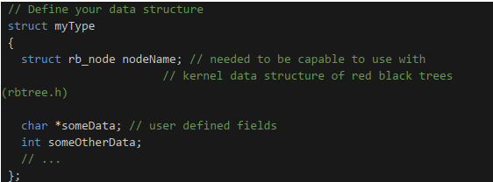
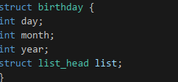
ساختمان داده‌هاي هسته

Slide 13
list_head | لیست پیوندي دوطرفه | <linux/types.h> <linux/list.h> | مدیریت process و device
rb_node, rb_root | پیادهسازي درخت قرمز-سیاه | <linux/rbtree.h> | زمان بند و مدیریت حافظه
hlist_head, hlist_node | ساخت hash table | <linux/hashtable.h> | مدیریت اتصالات و مسیریابی در شبکه
Kfifo | ساخت یک صف FIFO | <linux/kfifo.h> | ارتباط بین فرایندها در لینوکس

Slide 14
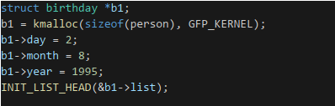
درج عناصر در لیست پیوندي

Slide 15

پیمایش لیست پیوندي

